Slide 1
ESCUELA PRIMARIA AZTECA 5° GRADO “B” PROFRA. IDALÍ LÓPEZ ÁVILA APRENDE EN CASA II
EXPERIENCIA DE ÉXITO

Slide 2
ASIGNATURA
LENGUA MATERNA

Slide 3
APRENDIZAJES ESPERADOS
Emplea diferentes estrategias textuales para persuadir a un público determinado al elaborar un anuncio.

Slide 4
PROPÓSITO
Emplear el lenguaje para comunicarse y como instrumento para aprender: Definición del propósito del anuncio (público, formato, medio, lugar de exposición)-Uso de los distintos recursos del lenguaje (imagen y texto)

Slide 5
PROGRAMA DE T.V
Un anuncio sobre los gérmenes

Slide 6
ACTIVIDADES
Elaborar un anuncio publicitario sobre el COVID-19, dibujarlos y anotar el eslogan con una frase que impacte y se pueda compartir con la familia y con los compañeros, pero lo más importante enfatizar en cómo se puede cuidar nuestra salud para no enfermarse.

Slide 7
MATERIALES
LIBRO DE TEXTO
Páginas 26 a la 34 del libro de texto de Español. Quinto grado
Cartulinas, marcadores, colores, recortes etc.
Internet, videos.

Slide 8
PRODUCTOS O EVIDENCIAS

Slide 10
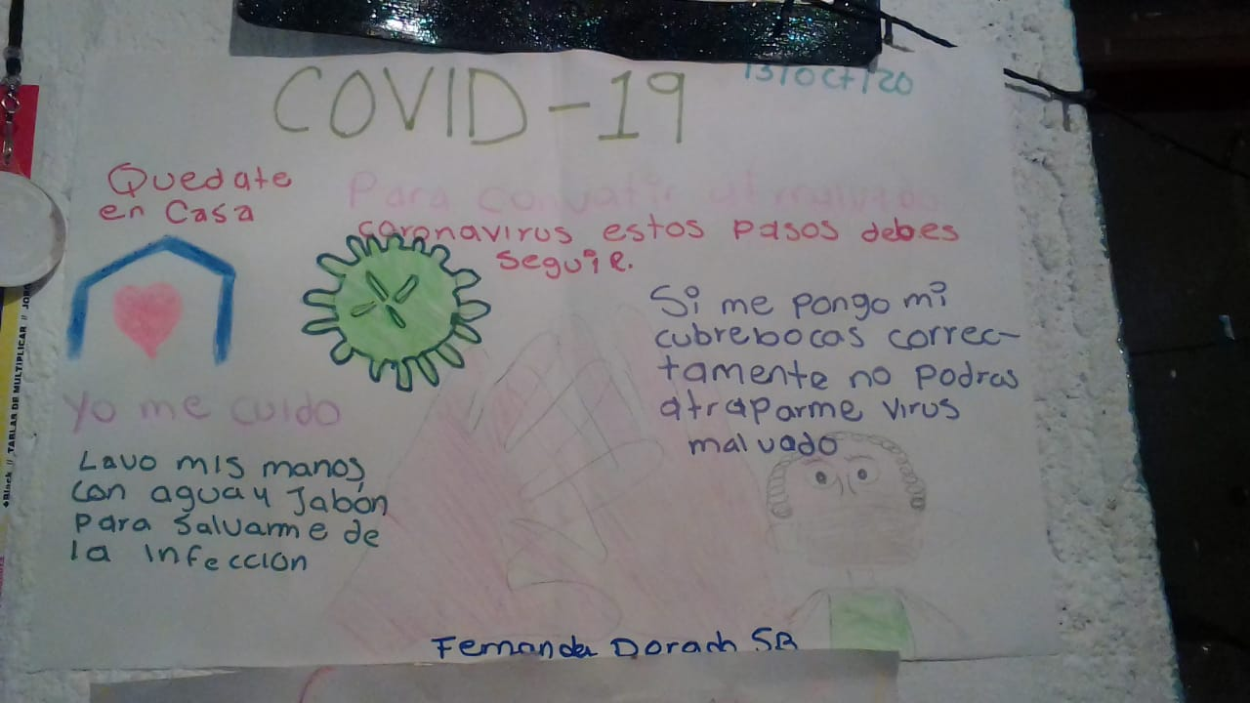

Slide 11
VIDEO ALUMNO
Evidencias
VIDEO ALUMNA

Slide 12
EVALUACIÓN DE LA ACTIVIDAD
ASPECTOS QUE SE FAVORECIERON
La expresión oral
La escritura
La investigación
El trabajo en equipo (familia)
Mayor participación de alumnos del grupo
ASPECTOS QUE HUBO EN CONTRA
Poca participación de padres que aún no muestran interés por esta modalidad de trabajo.

